Slide 1
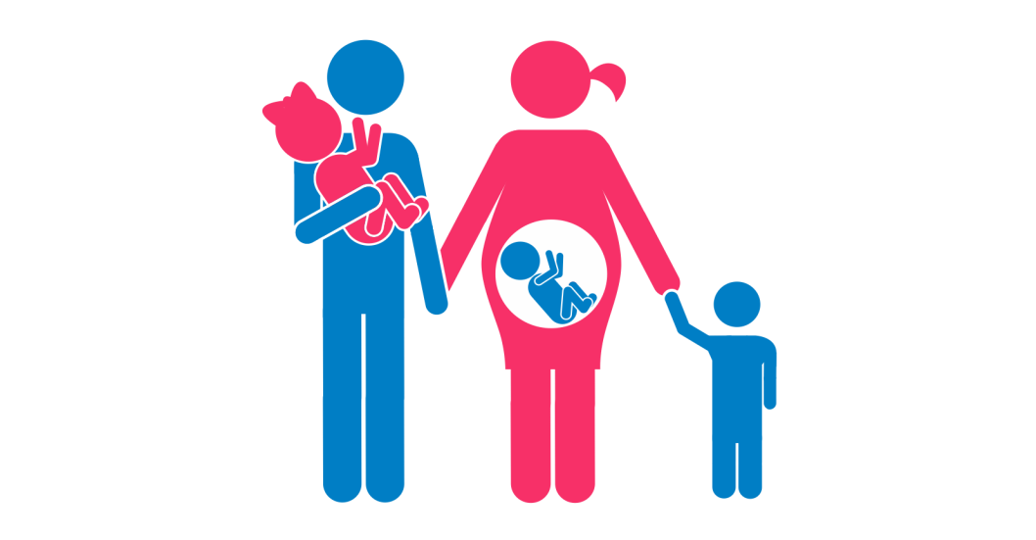
Репродуктивное здоровье подростка
Согласовано:
Начальник отдела по организации медицинской помощи детскому населению и родовспоможения
Министерства здравоохранения Пермского края
О.Ю. Дугина
Утверждаю:
Главный врач ГБУЗ ПК «Пермский краевой центр медицинской профилактики»
М.А. Другова
г. Пермь

Slide 2
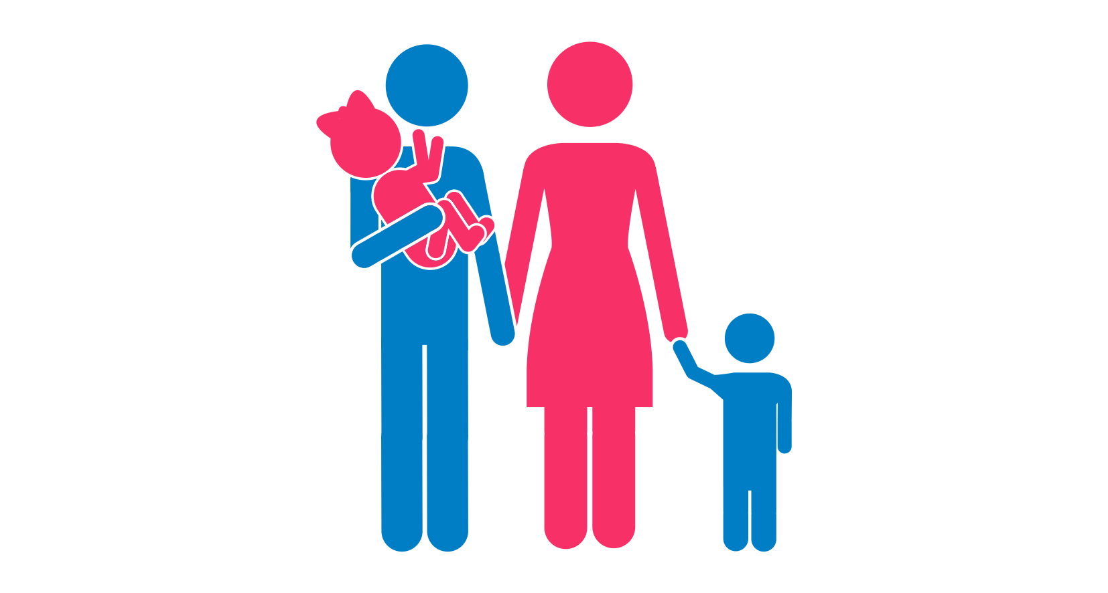
РЕПРОДУКТИВНОЕ ЗДОРОВЬЕ
Репродуктивное здоровье человека - это состояние полного физического, умственного и социального благополучия, а не просто отсутствие болезней во всех сферах, касающихся репродуктивной системы, ее функций и процессов.

Slide 3
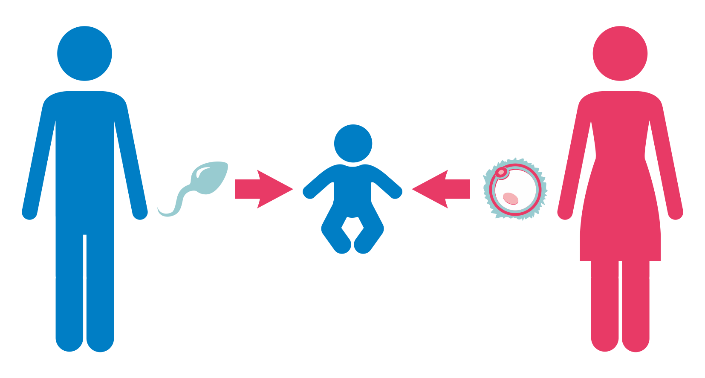
РЕПРОДУКТИВНОЕ ЗДОРОВЬЕ
Репродуктивная система человека обеспечивает процесс оплодотворения:
мужчина – сперматозоиды;
женщина – яйцеклетка.

Slide 4
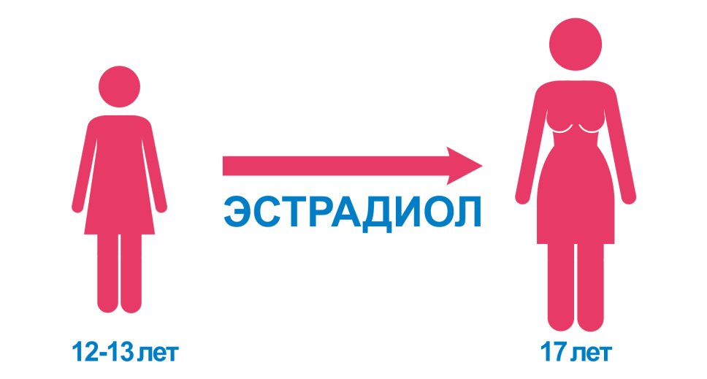
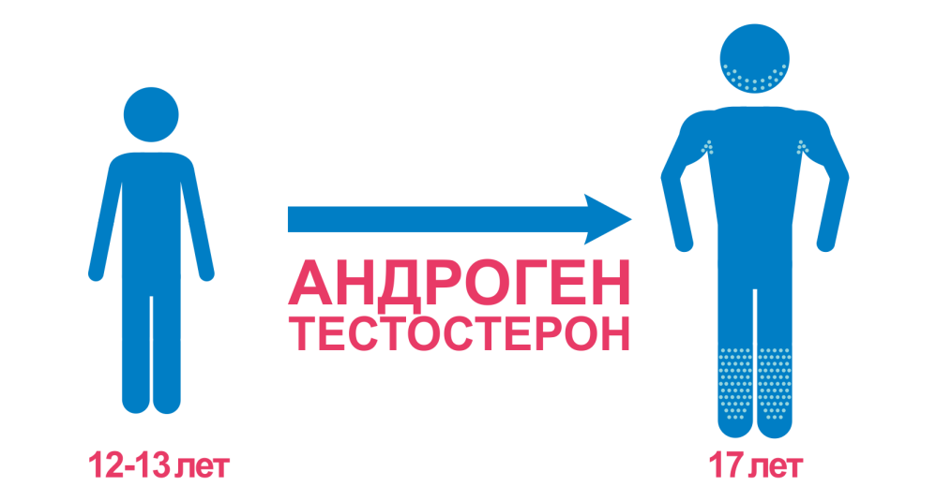
ПУБЕРТАТНЫЙ ПЕРИОД
Это период полового созревания человека.
Эстрадиол вызывает рост и развитие молочных желёз и женских половых органов.
Гормоны стимулируют рост и развитие мозга, костей, мышц, кожи и репродуктивных органов.
Тестостерон отвечает за все процессы формирования мужчины, и в том числе рост костей в длину.

Slide 5
ПУБЕРТАТНЫЙ ПЕРИОД
У девочек:
Молочные железы;
Лобковые волосы;
Появление менструации;
Распределение жировой ткани по женскому типу телосложения.
У мальчиков :
Развитие половых органов;
Рост волос (адренархе);
Изменение (ломка) голоса;
Мужское телосложение и мускулатура.

Slide 6
ФАКТОРЫ РИСКА
Вредные привычки будущих родителей - курение, злоупотребление алкоголем, наркомания
Насчитывается более 3000 генетических нарушений
Экологическая обстановка
района проживания

Slide 7
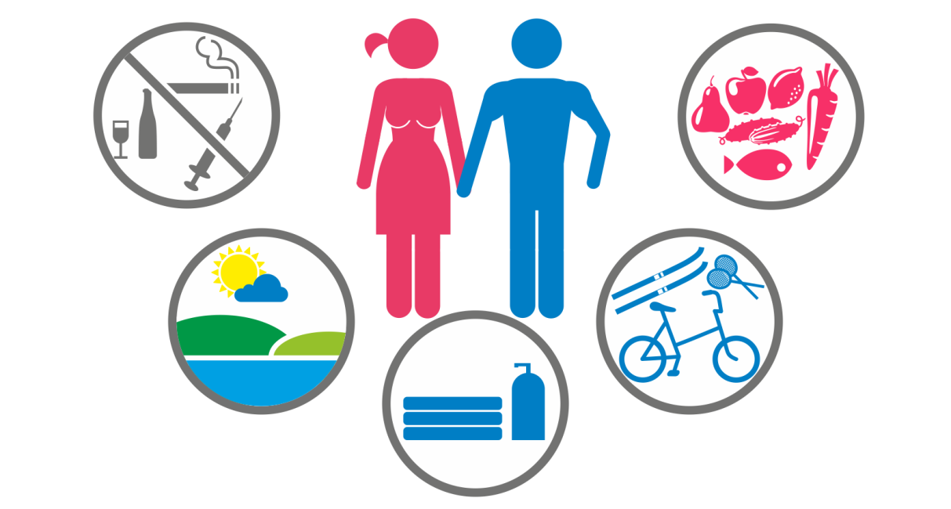
ОБРАЗ ЖИЗНИ
Отказ от
вредных
привычек
Рациональное
питание
Закаливание
организма
Регулярные физические
нагрузки
Личная гигиена

Slide 8
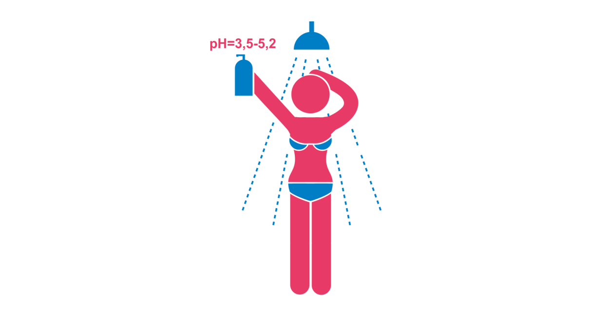
ЛИЧНАЯ ГИГИЕНА
План гигиенических процедур:
Душ или ванна ежедневно. Лучше – два раза в день.
Мытье волос каждый день или через день.
Чистка зубов два раза в день. Использование зубной нити – ежедневно.
Смена нижнего белья и носков – ежедневно.

Slide 9
НИЖНЕЕ БЕЛЬЕ
Из натуральной х/б ткани
Чистое
Не рекомендуется носить стринги
Соответствующего размера

Slide 10
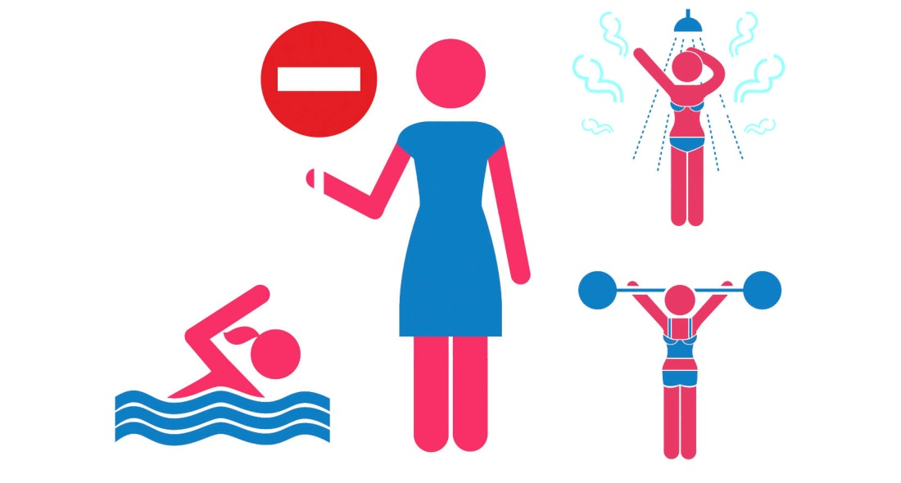
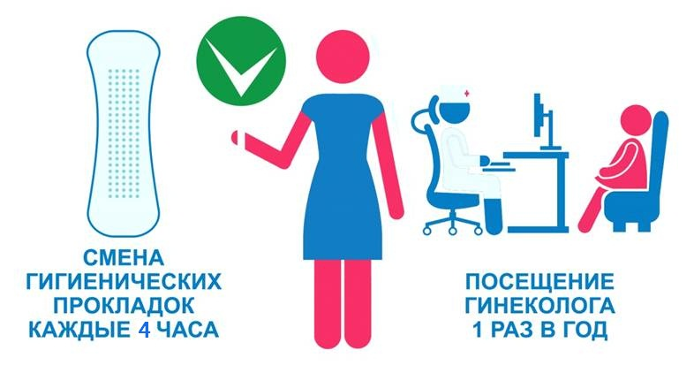
ГИГИЕНА ВО ВРЕМЯ МЕНСТРУАЦИИ
ЗАПРЕЩЕНО:
Принимать горячую ванну или душ;
Купаться в открытых водоемах и бассейнах;
Перенапрягаться физически;
Использовать одну гигиеническую прокладку в течение всего дня.
НЕОБХОДИМО:
Ежедневно принимать душ;
Замена гигиенической прокладки каждые 4 часа;
Личная гигиена половых органов – при смене прокладки;
Посещение врача-гинеколога не реже 1 раза в год.

Slide 11
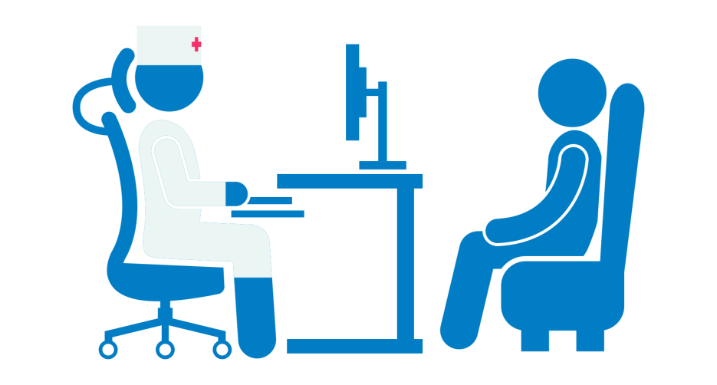
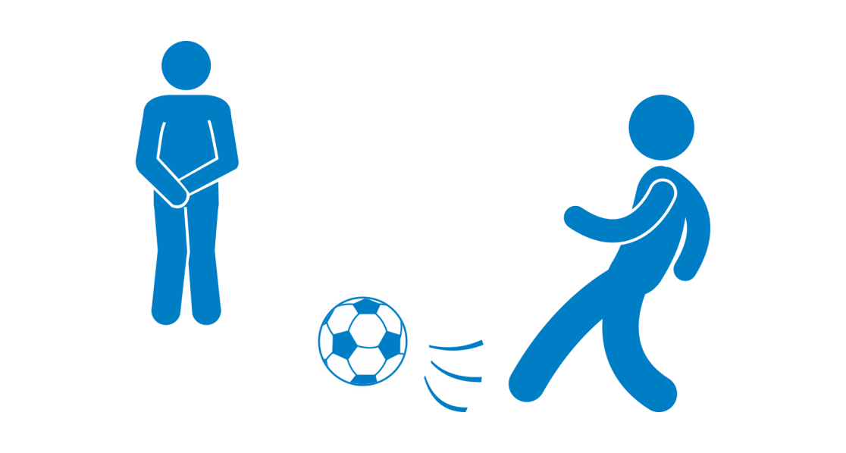
ГИГИЕНА ПОЛОВЫХ ОРГАНОВ ЮНОШЕЙ
Соблюдение чистоты половых органов;
Защита половых органов от травм (бытовых и спортивных);
Использование не стягивающего и не слишком свободного нижнего белья;
Посещение врача-педиатра 1 раз в год.

Slide 12
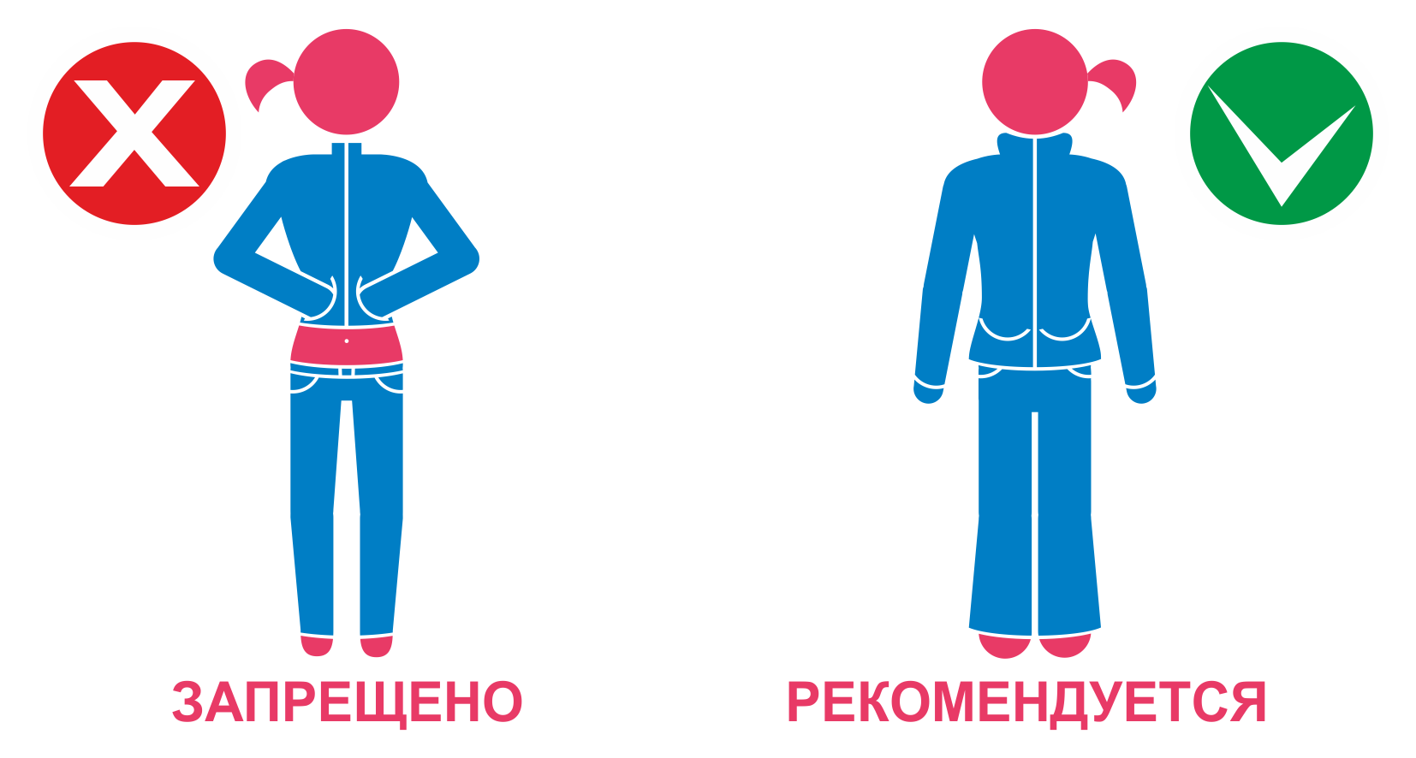
ОДЕЖДА ПОДРОСТКА
Носить узкие джинсы с заниженной талией;
Носить короткие куртки;
Носить бюстгальтер с «косточками» меньшего размера.
Носить джинсы и брюки свободного покроя;
Носить куртки длиной до поясницы или ниже;
Носить нижнее белье из натуральной хлопчатобумажной ткани.

Slide 13
РАЦИОНАЛЬНОЕ ПИТАНИЕ И РЕЖИМ СНА
Умеренность в питании;
Разнообразие пищи;
Соблюдение режима приема
пищи.
Соблюдение принципов питания;
Соблюдение режима труда и отдыха;

Slide 14
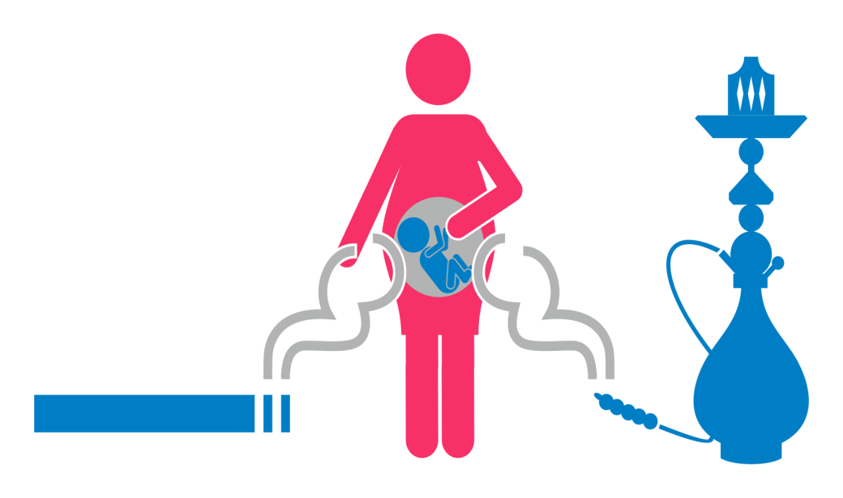
КУРЕНИЕ И ЗДОРОВЬЕ
Развитие рака легких;
Развитие хронических заболеваний дыхательной системы;
Угнетение функций головного мозга;
Развитие болезней сердца и сосудов;
Снижение фертильности;
Снижение либидо и потенции;
Способность вызывать мутации клеток организма.
На ранних сроках – выкидыши;
на поздних сроках преждевременные
роды;
Кислородное голодание ребенка;
Влияние на нервную систему и психику ребенка;
Развитие пороков внутренних органов у плода.

Slide 15
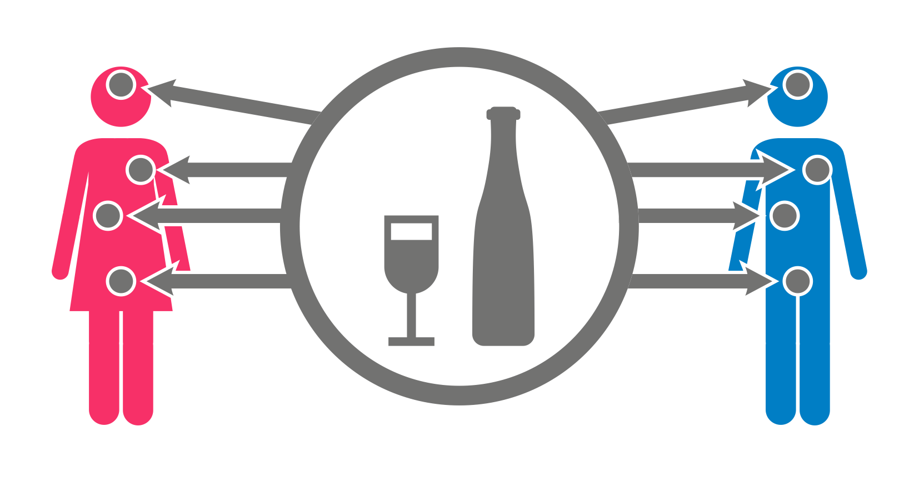
АЛКОГОЛЬ И ЗДОРОВЬЕ
Задержка выработки гормонов
тестостерона и эстрогена
Снижение способности к оплодотворению;
Изменения менструального цикла;
Самопроизвольный выкидыш;
Негативное влияние на плод.
Снижение уровня тестостерона (потенция);
Влияние на центральную нервную систему;
Ухудшение качества спермы.
Мозг: Алкогольная интоксикация мозга;
Сердце: Нарушение сердечного ритма, развитие гипертонической болезни, ишемической болезни сердца, развитие инфаркта;
Легкие: Развитие хронического бронхита, эмфиземы легких, туберкулеза;
Печень: Перерождение клеток печени;
Психические отклонения; Снижение продолжительности жизни.

Slide 16
РАННЯЯ ПОЛОВАЯ ЖИЗНЬ
Нежелательная ранняя беременность и вынужденный аборт;
Заражение инфекциями, передающимися половым путем (ИППП);
Развитие гинекологических заболеваний и психологических расстройств у девушки.

Slide 17
ИНФЕКЦИИ, ПЕРЕДАЮЩИЕСЯ ПОЛОВЫМ ПУТЕМ
Инфекции:
Хламидиоз; является фактором риска бесплодия
Гонорея; вызывает спаечный процесс органов малого таза
Сифилис; повышает риск рождения ребенка с врожденными пороками развития
Трихомониаз; часто сопутствует другим венерическим заболеваниям, осложняет процесс лечения
Гепатит В;
ВИЧ;
Генитальный герпес;
Вирус папилломы человека; повышает риск развития рака шейки матки;
Уреамикоплазмоз
Бессимптомное протекание ИППП
Последствия инфекций:
Развитие бесплодия;
Привычный выкидыш;
Преждевременные роды;
Замершая беременность.

Slide 18
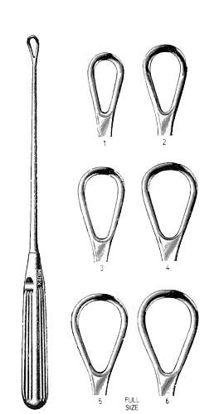
ПРЕРЫВАНИЕ БЕРЕМЕННОСТИ
Хирургический аборт
Медикаментозный аборт

Slide 19
МЕДИКАМЕНТОЗНЫЙ АБОРТ
До 9 - 12 недель беременности.
Комбинированный препарат;
Может быть выдан только врачом;
Прием препарата только в присутствии врача.
Осложнения:
Неполный аборт; требует дополнительного инструментального медицинского вмешательства по жизненным показаниям
Обильное кровотечение;
Выраженные боли;
Диспептические явления (тошнота, диарея, рвота);
Аллергическая реакция;
Головокружение, головная боль;
Повышение температуры, чувство жара;
Стойкое нарушение менструального цикла.
Бесплодие и привычное невынашивание беременности в дальнейшем

Slide 20
ХИРУРГИЧЕСКИЙ АБОРТ
Дилатация и кюретаж (острый кюретаж, «выскабливание»)
Вакуумная аспирация («мини-аборт»)
Дилатация и эвакуация

Slide 21
ХИРУРГИЧЕСКИЙ АБОРТ
Вакуум-аспирация («мини-аборт»)
До 6-7 недель беременности.
Более щадящее вмешательство по сравнению с хирургическим абортом;
Дешевле медикаментозного аборта;
Безболезненно, под наркозом;
Гарантированное прерывание беременности.
Осложнения:
Кровотечение;
Разрыв стенки матки;
Воспалительные процессы органов малого таза;
Риск развития осложненного течения последующей беременности.
Привычное невынашивание беременности и бесплодие в будущем

Slide 22
ХИРУРГИЧЕСКИЙ АБОРТ
Дилатация и кюретаж
Аборт методом дилатации и кюретажа проводится только в условиях гинекологического стационара.
В России его используют до 12 недель беременности.
Процедура проводится под общей анестезией.
Осложнения:
Разрыв стенки матки; требует экстренного хирургического вмешательства по жизненным показаниям
Накопление крови в полости матки; риск повторного выскабливания полости матки
Неполный аборт; требует повторного инструментального медицинского вмешательства по жизненным показаниям
Разрыв шейки матки;
Острая кровопотеря;
Стойкое нарушение менструального цикла;
Эндометриоз;
Отягощенный фон для последующей беременности.
Бесплодие и привычное невынашивание

Slide 23
ОСЛОЖНЕНИЯ ПОДРОСТКОВОГО АБОРТА
1. Осложнения, связанные с незрелостью половых органов:
воспалительные заболевания яичников и маточных труб;
внематочные беременности;
привычное невынашивание плода;
высокий риск развития осложнений в течение беременности и родов;
бесплодие; преждевременные роды, внутриутробная гибель плода
эндометриоз.
2. Осложнения, обусловленные общей незрелостью организма:
значительное увеличение массы тела;
рост волос по мужскому типу (вирилизация);
угревая сыпь;
жирность волос и кожи;
формирование стрий (растяжек на коже живота, бедер и груди);
Гормонально-зависимые опухоли – рак молочной железы, миома матки и т.д.
3. Психологические травмы:
хроническая депрессия;
психоз;
невроз или повышенная тревожность в течение беременностей и родов.

Slide 24
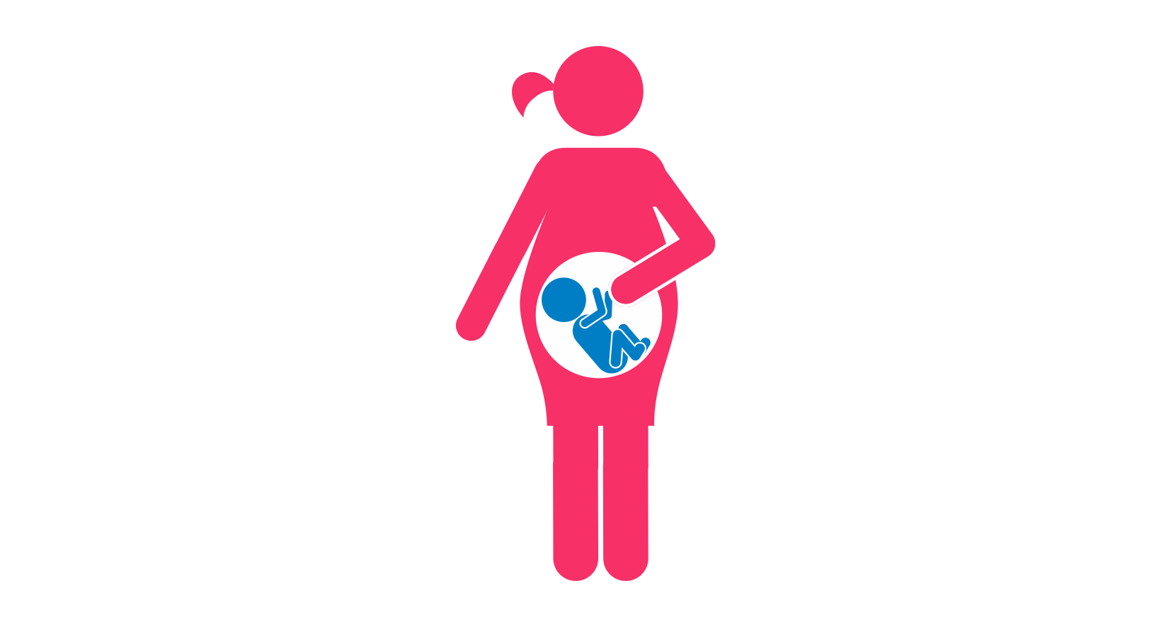
ПРОБЛЕМА РАННЕЙ БЕРЕМЕННОСТИ
Причины подростковой беременности:
Социально-экономические факторы;
Особенности воспитания;
Личностные факторы;
Отсутствие знаний о методах контрацепции;
Незнание последствий ранней беременности.
Исходы подростковой беременности:
Медицинские (аборт);
Социально-экономические и психологические;
Влияние беременности на молодую мать;
Влияние на ребенка;
Влияние на других членов семьи.

Slide 25
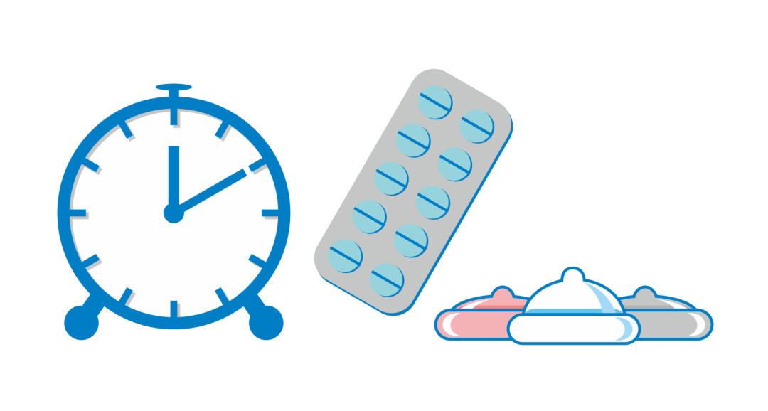
КОНТРАЦЕПЦИЯ
Предупреждение нежелательной беременности механическими, химическими и другими противозачаточными средствами и способами.
Главная задача контрацепции в подростковом возрасте — профилактика нежелательной беременности, аборта, защита от ИППП и ВИЧ.
Преимущества:
Защита от инфекций, передающихся половым путем;
Эффективность более 90%;
Простота использования;
Не имеют побочных эффектов;
Отсутствие противопоказаний.
Методы:
Физиологические;
Барьерные;
Гормональные;
Химические;
Внутриматочная спираль;

Slide 26
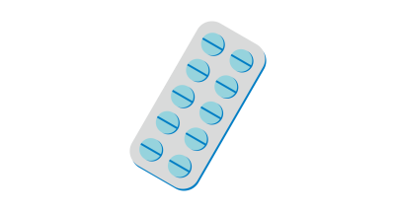
БАРЬЕРНЫЙ (МЕХАНИЧЕСКИЙ) МЕТОД КОНТРАЦЕПЦИИ
Презерватив
Преимущества:
Предохранение от нежелательной беременности;
Защита от заражения ИППП, в т. ч. ВИЧ-инфекцией;
Простота в использовании.
ДВОЙНОЙ МЕТОД КОНТРАЦЕПЦИИ
Девушка:
Принимает гормональный
контрацептив
Юноша:
Использует презерватив
Результат:
1. Отсутствие первого аборта и непланируемых первых родов;
2. Отсутствие заболеваний, передающихся половым путем.

Slide 27
КОМБИНИРОВАННЫЕ ОРАЛЬНЫЕ КОНТРАЦЕПТИВЫ (КОК)
Один из наиболее надёжных методов предохранения от нежелательной беременности
! Недостаток:
не защищают от заболеваний, передающихся половым путём.
КОК назначает врач гинеколог
Достоинства:
высокая эффективность;
немедленный эффект, если правильно начать прием;
мало факторов риска;
мало побочных эффектов;
не влияют на половой акт;
удобны и легки в применении;
быстрый отказ от приема.
Недостатки:
ежедневный прием;
каждая пропущенная таблетка увеличивает риск наступления беременности;
значительные денежные затраты;
снижение эффективности при приеме некоторых лекарств;
не защищает от ИППП и ВИЧ.

Slide 28
ЭКСТРЕННАЯ КОНТРАЦЕПЦИЯ
Способ предотвратить нежелательную беременность в случае незащищенного полового акта или при неэффективном применении методов постоянной контрацепции.
Время: не позднее 72 часов после незащищенного полового акта
Побочные эффекты:
крапивница, сыпь, зуд, отек лица;
тошнота, рвота, диарея;
чувство усталости, головная боль, головокружение;
боль внизу живота, обильные кровянистые выделения, нарушения менструальной функции;

Slide 29
РЕПРОДУКТИВНОЕ ЗДОРОВЬЕ
Точка физической зрелости:
Девушки:
20 лет
Юноши:
20 - 22 года
Благоприятный возраст начала половой жизни:
Девушки:
19 - 20 лет
Юноши:
22 - 24 года

Slide 30
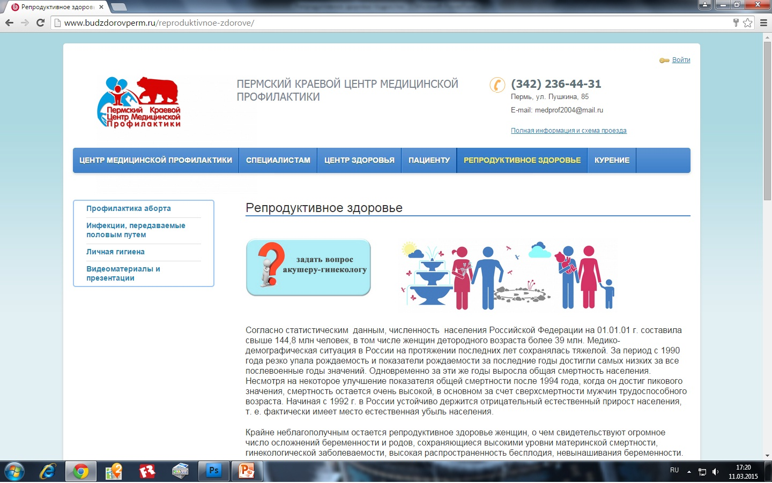
Спасибо за внимание!
www.budzdorovperm.ru
г. Пермь

